Slide 1

大新竹供水系統之
網路可靠度研究
第五組

Slide 2
CONTENTS
01
INTRODUCTION
02
ASSUMPTION
03
ALGORITHM
04
DISCUSSION

Slide 3
01
INTRODUCTION

Slide 4
01
INTRODUCTION
【大新竹供水系統】: 新竹、竹北、湖口、新豐、寶山
發布日期： 2023/04/13
本區屬大新竹供水系統，每日需水量約500000立方公尺。 主要水源為頭前溪地表水及寶山水庫，經新竹第一淨水場、新竹第二淨水場及寶山淨水場處理後聯合調配供水。
來源 : 台灣自來水公司第三區管理處 https://www.water.gov.tw/dist3/Subject/Detail/19858?nodeId=6334

Slide 5
01
INTRODUCTION
隆恩堰
第二淨水廠
a1
a2
a3
a4
第一淨水廠
大新竹地區
d = 50 (萬噸/日)
a6
寶山水庫
寶山淨水廠
a5

Slide 6
02
ASSUMPTION

Slide 7
02
ASSUMPTION
每公里的水管每年故障或損壞機率約在0.2～0.5次之間
取中間值 0.35 再除以 365 = 0.0009589
≒ 0.001 (每公里的水管每日故障或損壞的機率)
假設一條arc的長度為2公里，且該條arc包含三條水管，則 :
任一水管的成功流通率為 0.999^2 = 0.998001 ( 失敗率為 0.001999 )
三條水管皆流通的機率為 : 0.998001*0.998001*0.998001
只有其中兩條水管流通的機率為 : 0.998001*0.998001*0.001999*3
只有其中一條水管流通的機率為 : 0.998001*0.001999*0.001999*3
完全沒有水管流通的機率為 : 0.001999*0.001999*0.001999

Slide 8
02
ASSUMPTION
Arc | Capacity | Pr |  | Arc | Capacity | Pr
a1 | 24 | 0.990045 |  | a5 | 54 | 0.961732
 | 12 | 0.00993 |  |  | 45 | 0.037649
 | 0 | 2.49*10⁻⁵ |  |  | 36 | 0.000614
a2 | 16 | 0.992028 |  |  | 27 | 5.34*10⁻⁶
 | 12 | 0.007948 |  |  | 18 | 2.61*10⁻⁸
 | 8 | 2.39*10⁻⁵ |  |  | 9 | 6.82*10⁻¹¹
 | 4 | 3.19*10⁻⁹ |  |  | 0 | 7.42*10⁻¹⁴
 | 0 | 1.6*10⁻¹¹ |  | a6 | 45 | 0.96077
a3 | 9 | 0.994015 |  |  | 36 | 0.038604
 | 6 | 0.005973 |  |  | 27 | 0.00062
 | 3 | 1.20*10⁻⁵ |  |  | 18 | 4.99*10⁻⁶
 | 0 | 7.99*10⁻⁹ |  |  | 9 | 2*10⁻⁸
a4 | 9 | 0.997003 |  |  | 0 | 3.22*10⁻¹¹
 | 6 | 0.002994
 | 3 | 0.000003
 | 0 | 10⁻⁹

Slide 9
03
ALGORITHM

Slide 10
03
ALGORITHM
隆恩堰
a1
24
第二淨水廠
a2
16
a3
step 1 :找出所有PATH
9
a4
第一淨水廠
9
P1={a1,a2},p2={a1,a3,a4},p3={a5,a6}
大新竹地區
a6
寶山水庫
45
a5
step 2 : Flow 的限制
54
寶山淨水廠
f1≤min{24,16}=16
f2≤9
f3≤45
f1+f2≤24
f2≤9
f2≤9
f3≤54
f3≤45
a1
a2
a3
a4
a5

Slide 11
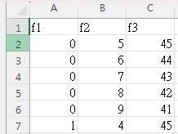
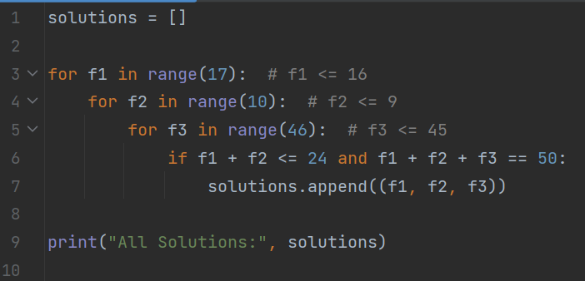

03
ALGORITHM
隆恩堰
a1
24
第二淨水廠
a2
16
a3
9
a4
step 3 :找出所有可能的 F
第一淨水廠
9
a6
大新竹地區
[(0, 5, 45), (0, 6, 44), (0, 7, 43), (0, 8, 42), (0, 9, 41),
… , (16, 6, 28), (16, 7, 27), (16, 8, 26)]
共154個可能的solutions
寶山水庫
45
a5
54
寶山淨水廠
.
.
.

Slide 12
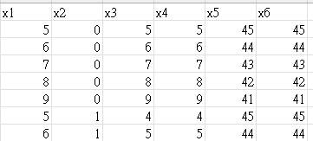
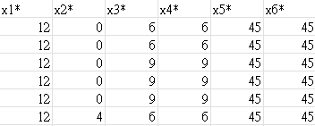
03
ALGORITHM
step 4 :將 F 轉成 X
step 5 :將 (x1,x2,x3,x4,x5,x6)
用高斯符號取頂，找到符合各arc狀態的X*

Slide 13
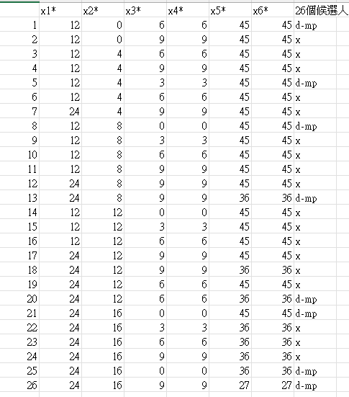
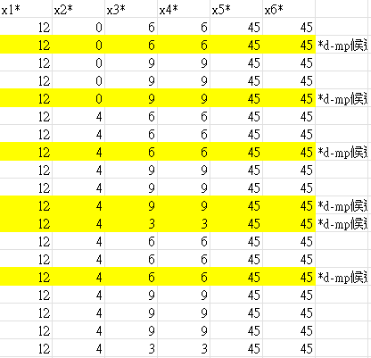
03
ALGORITHM
共有26個d-MP candidates
Step 6 : 把重複的X*刪除，保留下
的就是d-MP candidates

Slide 14
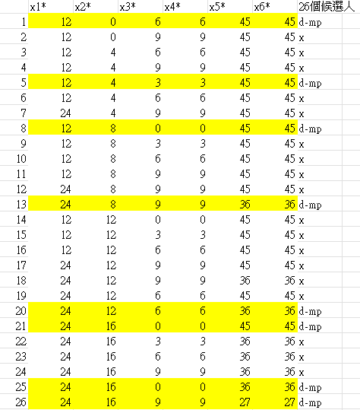
03
ALGORITHM
Step 7 : 26個d-MP candidates比大小
找出8個d-MPs

Slide 15
03
ALGORITHM
Step 8 : 計算可靠度
B1 =｛X｜X ≥ (12,0,6,6,45,45)｝
B1 =｛X｜X ≥ (12,4,3,3,45,45)｝
B1 =｛X｜X ≥ (12,8,0,0,45,45)｝
B1 =｛X｜X ≥ (24,8,9,9,36,36)｝
B1 =｛X｜X ≥ (24,12,6,6,36,36)｝
B1 =｛X｜X ≥ (24,16,0,0,45,45)｝
B1 =｛X｜X ≥ (24,12,0,0,36,36)｝
B1 =｛X｜X ≥ (24,16,9,9,27,27)｝
R50 =Pr{ B1∪ B2 ∪ B3 ∪ B4 ∪ B5 ∪ B6 ∪ B7 ∪ B8 }
→可靠度 = 0.879206091088689​

Slide 16
04
DISCUSSION

Slide 17
04
DISCUSSION
設定條件不夠細膩導致低估可靠度
Arc 的 capacity 的可以再分得更細
失敗機率的計算方式
缺乏關於水管數量及其狀況的具體數據

Slide 18
04
DISCUSSION
探討如何將天氣條件、地下水位變化、土壤腐蝕性等環境因素納入計算模型中。
討論水管的壽命、老化程度以及更新頻率如何影響整體網路的可靠度，並探索預測基礎設施老化的模型。
討論當地政府和水利機構是否已有應急準備和響應計劃，以及如何根據研究結果進行調整。

Slide 19
THANKS

